Slide 1
Days of the Week
Camila Villalobos Meneses
Profesora Enseñanza Media Inglés

Slide 2
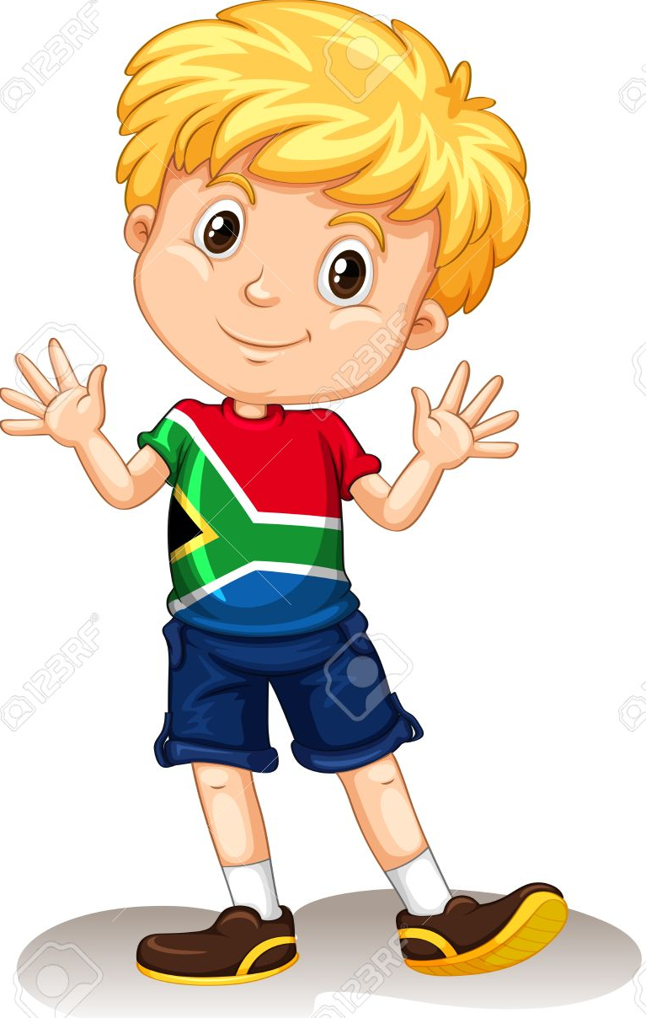
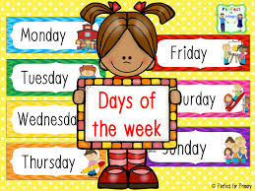
Good day Friends!
These are the days of the week!
Notes:
NOTA: Para cambiar imágenes de esta diapositiva, seleccione una imagen y elimínela. Después, haga clic en el icono Insertar imagen en el marcador de posición para insertar su propia imagen.

Slide 3
Monday
(Lunes)
Tuesday
(Martes)
Notes:
NOTA: Para cambiar imágenes de esta diapositiva, seleccione una imagen y elimínela. Después, haga clic en el icono Insertar imagen en el marcador de posición para insertar su propia imagen.

Slide 4
Wednesday
(Miercoles)
Thursday
(Jueves)
Notes:
NOTA: Para cambiar imágenes de esta diapositiva, seleccione una imagen y elimínela. Después, haga clic en el icono Insertar imagen en el marcador de posición para insertar su propia imagen.

Slide 5
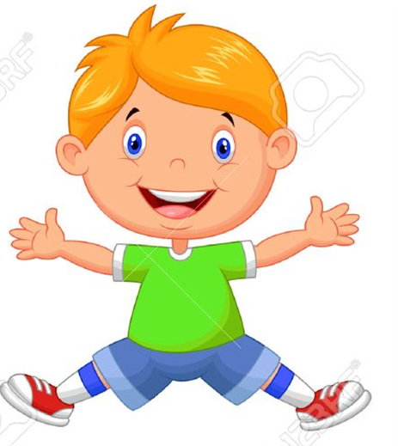
Friday
(Viernes)
Saturday
(Sábado)
Notes:
NOTA: Para cambiar imágenes de esta diapositiva, seleccione una imagen y elimínela. Después, haga clic en el icono Insertar imagen en el marcador de posición para insertar su propia imagen.

Slide 6
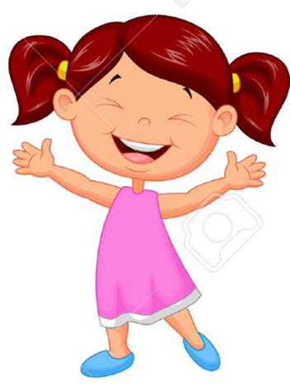
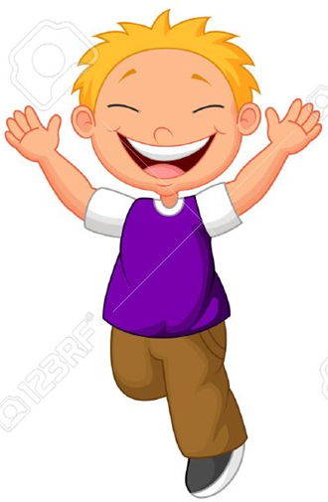
Sunday
(Domingo)
Notes:
NOTA: Para cambiar imágenes de esta diapositiva, seleccione una imagen y elimínela. Después, haga clic en el icono Insertar imagen en el marcador de posición para insertar su propia imagen.

Slide 7
What is your favourite day?
My favourite day is Monday!

